Slide 1



Алгоритм Маккрейта
Выполнила: Белкова Елизавета Алексеевна
Студентка Дальневосточного федерального университета направления Прикладная информатика 2 курса
2023 год

Slide 2
Общая идея
Алгоритм Маккрейта (англ. McCreight's algorithm)
построение суффиксного дерева для заданной строки
добавление всех суффиксов строки в порядке убывания их длины

Slide 3
Сферы применения
Редактирование текста
Браузерный поиск
Вычислительная биология (структуры ДНК)

Slide 4
История алгоритма
Алгоритм Кнута-Морриса-Пратта (1970 год)
Алгоритм Вайнера (1973 год)
Алгоритм Маккрейта (1976 год)
Алгоритм Укконена (1995 год)

Slide 5
Строка
Конечная последовательность символов

Slide 6
Бор
Структура данных для хранения строк
Подвешенное дерево с символами на рёбрах

Slide 7
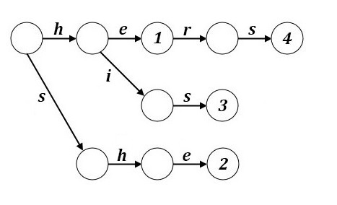
Бор для {he, she, his, hers}

Slide 8
Суффиксное дерево
Бор содержащий все суффиксы строки

Slide 9
Строка в суффиксном дереве
Должна заканчиваться символом, больше нигде в ней не встречающимся
Такой символ обозначают $

Slide 10
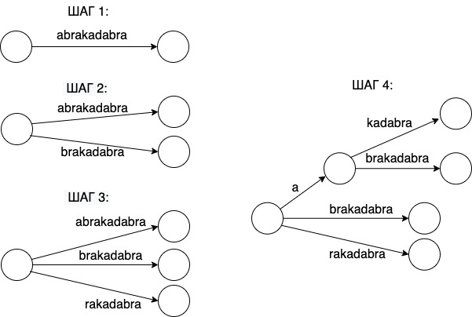
Наивный алгоритм

Slide 11
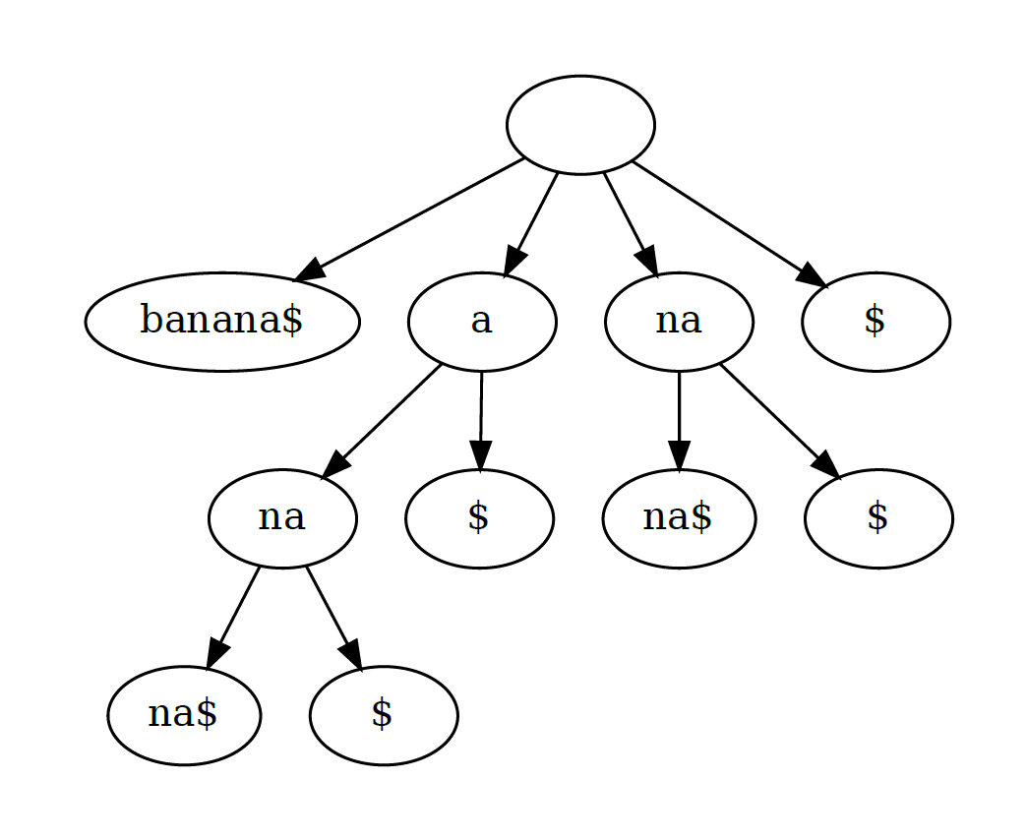
Суффиксное дерево для строки “banana”

Slide 12
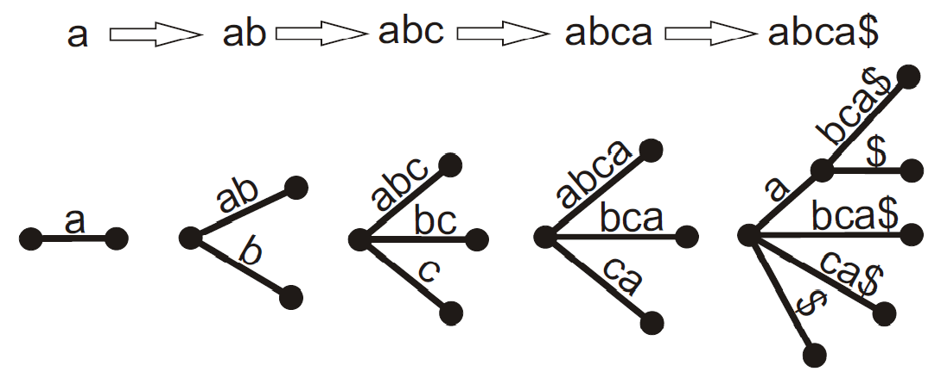
Построение суффиксного дерева методом Уконена

Slide 13
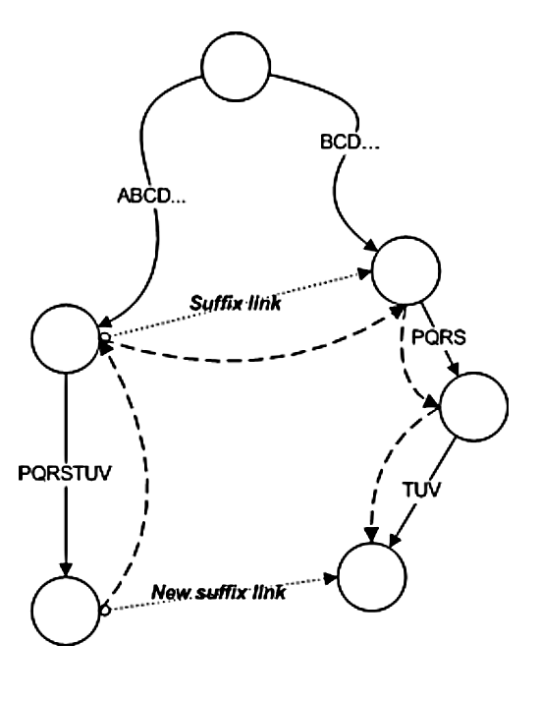
Суффиксные ссылки
Суффиксные ссылки используют для сокращения пути

Slide 14
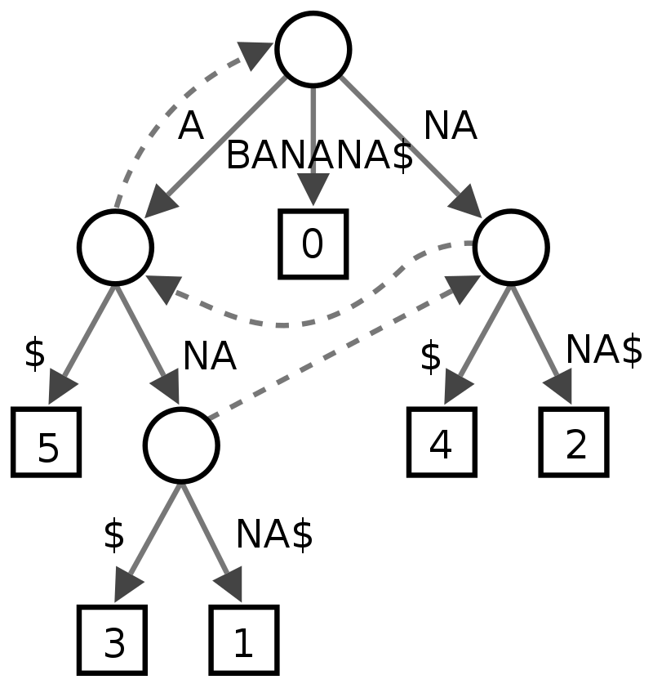
Дерево с суффиксными ссылками
Суффиксные ссылки в каждой вершине

Slide 15
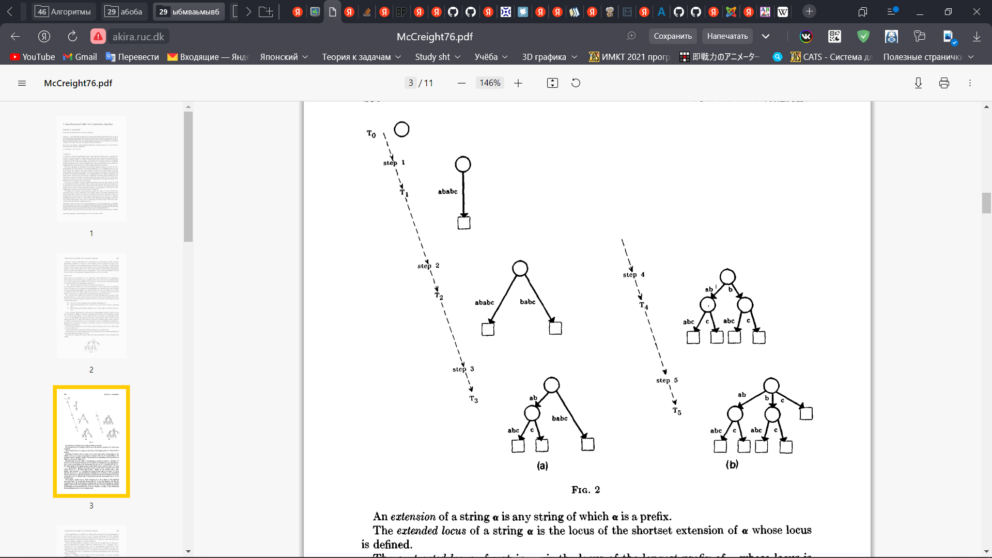











Построение суффиксного дерева с помощью алгоритма Маккрейта

Slide 16






Алгоритм Маккрейта
c
babc
____
b
ab
__
ab
babc
__
ababc
_____
abc
___
c
abc
c
abc
c
__
___
__

Slide 17
Асимптотическая оценка
Константное число операций на добавление одного суффикса
Построение O(n) (n – длина всех строк)
Проверка подстроки — O(m) (m — длина проверяемой строки)

Slide 18
Преимущества алгоритма
Занимает меньше памяти, так как каждая вершина хранит только суффиксную ссылку, а не массивы размера алфавита
Строит суффиксное дерево в явной форме, что может облегчить понимание алгоритма

Slide 19
Недостатки алгоритма
Является offline алгоритмом, то есть требует для начала работы всю строку целиком

Slide 20
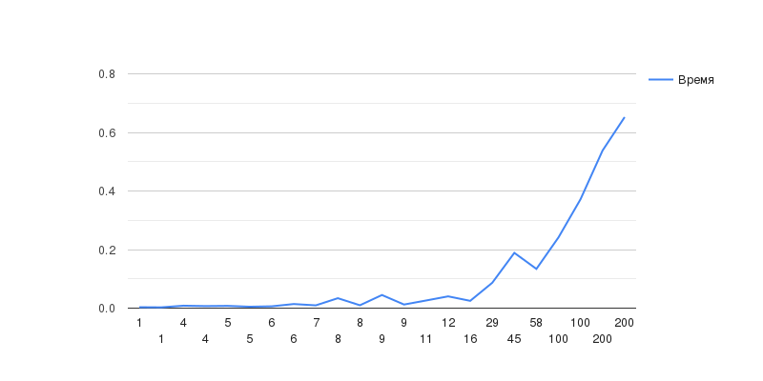
Исследование
График зависимости времени от длины строки {1; 200}
Время (ms)
Длина строки

Slide 21
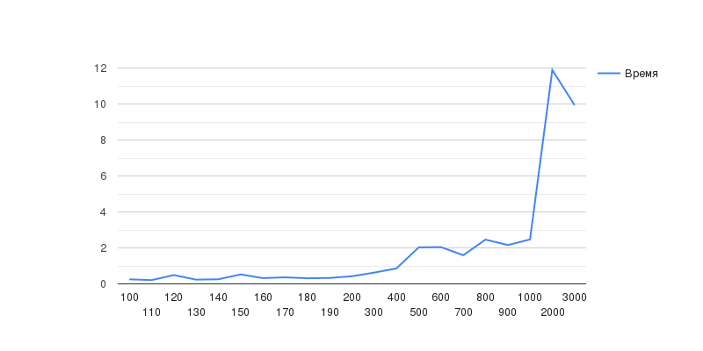
Исследование
График зависимости времени от длины строки {100; 3000}
Время (ms)
Длина строки

Slide 22
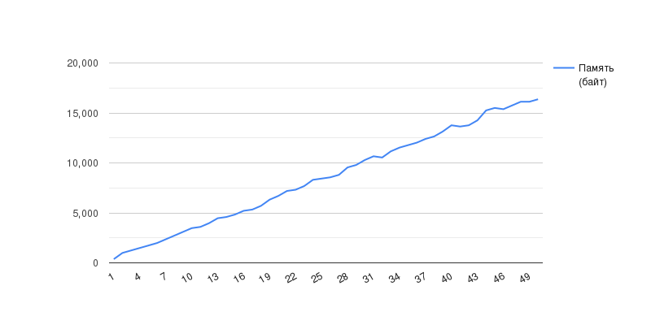
Исследование
График зависимости памяти от длины строки
Память (байт)
Длина строки

